Slide 1
SimuLAR
Simulação de financiamento
React + TypeScript
Métodos, processos e verificação de software
01 / 10
Entrega para avaliação · SimuLAR
Notes:
Tempo sugerido: 0:30
Apresente o objetivo: desenvolver uma aplicação e demonstrar a ligação entre requisitos, código, testes e evidências. Não afirmar aprovação acadêmica da troca de linguagem.
Base: docs/requisitos.md, docs/casos-de-uso.md, docs/dicionario-dados.md. Versão de entrega de 02/11/2026.

Slide 2
Dois modos, regras independentes
Modelo acadêmico
Salário multiplicado por fator de sexo e idade
Comparador financeiro
SAC e Price com imóvel, entrada, prazo e taxa configurável
Home com acesso aos dois simuladores
02 / 10
Entrega para avaliação · SimuLAR
Notes:
Tempo sugerido: 1:00
Explique a separação entre o exercício e a simulação financeira. A tabela de idade não representa concessão bancária. Referências: docs/requisitos.md e docs/escopo-ampliado.md.
Base: docs/requisitos.md, docs/casos-de-uso.md, docs/dicionario-dados.md. Versão de entrega de 02/11/2026.

Slide 3
Regras do exercício
Financiamento = salário × fator
Masculino: 18–35: 75 / 36–45: 55 / 46–55: 30
Feminino: 18–30: 70 / 31–40: 50 / 41–50: 35
Feminino de 51 a 55: informar ausência de fator
Salário de R$ 0 a R$ 10.000, com centavos
03 / 10
Entrega para avaliação · SimuLAR
Notes:
Tempo sugerido: 1:30
Mostre as fronteiras inclusivas. Feminino 51–55 é uma lacuna do exercício: a decisão foi informar ausência, sem inventar fator. Masculino 18 e salário 5000 resulta em 375000. Fonte: PDF 2-EmbeddedSystems-12SEP2026.pdf, página 4; docs/requisitos.md.
Base: docs/requisitos.md, docs/casos-de-uso.md, docs/dicionario-dados.md. Versão de entrega de 02/11/2026.

Slide 4
Comparação SAC e Price
Mesmo principal, prazo e taxa nos dois sistemas
SAC: amortização constante com ajuste final
Price: prestação regular com ajuste residual
Taxa efetiva anual convertida para mensal equivalente
Sem TR/IPCA, seguros, tarifas ou cálculo de CET
04 / 10
Entrega para avaliação · SimuLAR
Notes:
Tempo sugerido: 1:30
Explique principal = imóvel menos entrada. A taxa efetiva anual não deve ser simplesmente dividida por doze. Fórmula mensal: (1+a/100)^(1/12)-1. Juros e amortização trabalham com centavos, saldo final deve zerar. Taxa zero é tratada. Fonte: docs/arquitetura.md; CAIXA https://www.caixa.gov.br/Downloads/habitacao-documentos-gerais/passos_indexadores_amortizacao.pdf.
Base: docs/requisitos.md, docs/casos-de-uso.md, docs/dicionario-dados.md. Versão de entrega de 02/11/2026.

Slide 5

Interface e domínio separados
React controla páginas e formulários
TypeScript valida e calcula
Dados em memória no navegador
Home responsiva implementada
05 / 10
Entrega para avaliação · SimuLAR
Notes:
Tempo sugerido: 1:30
A captura é real, da home em 1280 pixels. Explicar src/App.tsx, src/domain/calculations.ts e formValidation.ts. Os componentes estão reunidos em App.tsx nesta versão. Não há backend nem persistência dos dados de simulação. Fonte: docs/arquitetura.md e docs/evidencias/home-1280.png.
Base: docs/requisitos.md, docs/casos-de-uso.md, docs/dicionario-dados.md. Versão de entrega de 02/11/2026.

Slide 6
70 testes aprovados
48 testes de cálculo
12 testes de validação de formulário
10 testes de interface
Fronteiras, entradas inválidas, teclado e correção de erros
Conservação do principal e saldo final zero
06 / 10
Entrega para avaliação · SimuLAR
Notes:
Tempo sugerido: 1:30
Resultado real: Vitest aprovou 70 testes. Destacar fronteiras 35/36 e 30/31, taxa zero, dinheiro, fator ausente e limpeza de resultado antigo. Revisão das três páginas em 360 e 1280 pixels, sem overflow da página. Não foi medida cobertura percentual nem realizada certificação WCAG ou leitor de tela real. Fontes: docs/evidencias/testes.xml e docs/testes-etapa-5.md.
Base: docs/requisitos.md, docs/casos-de-uso.md, docs/dicionario-dados.md. Versão de entrega de 02/11/2026.

Slide 7
CI aprovada e requisitos rastreáveis
GitHub Actions: instalação limpa, tipos, testes e build
Primeira execução remota concluída com sucesso
Relatórios e aplicação compilada como artefatos
18 requisitos funcionais ligados a código e evidências
Exemplo: RF03, validação de idade e testes de fronteira
07 / 10
Entrega para avaliação · SimuLAR
Notes:
Tempo sugerido: 1:30
Abrir a execução se houver tempo: https://github.com/eber-ops/SimuLAR/actions/runs/41456858487. Commit 046d499. O workflow está em branch e não foi integrado à main. Explicar que matriz documenta vínculo, não cobertura integral. Fontes: docs/ci-etapa-6.md, docs/evidencias/ci-primeira-execucao.json e docs/rastreabilidade.md.
Base: docs/requisitos.md, docs/casos-de-uso.md, docs/dicionario-dados.md. Versão de entrega de 02/11/2026.

Slide 8
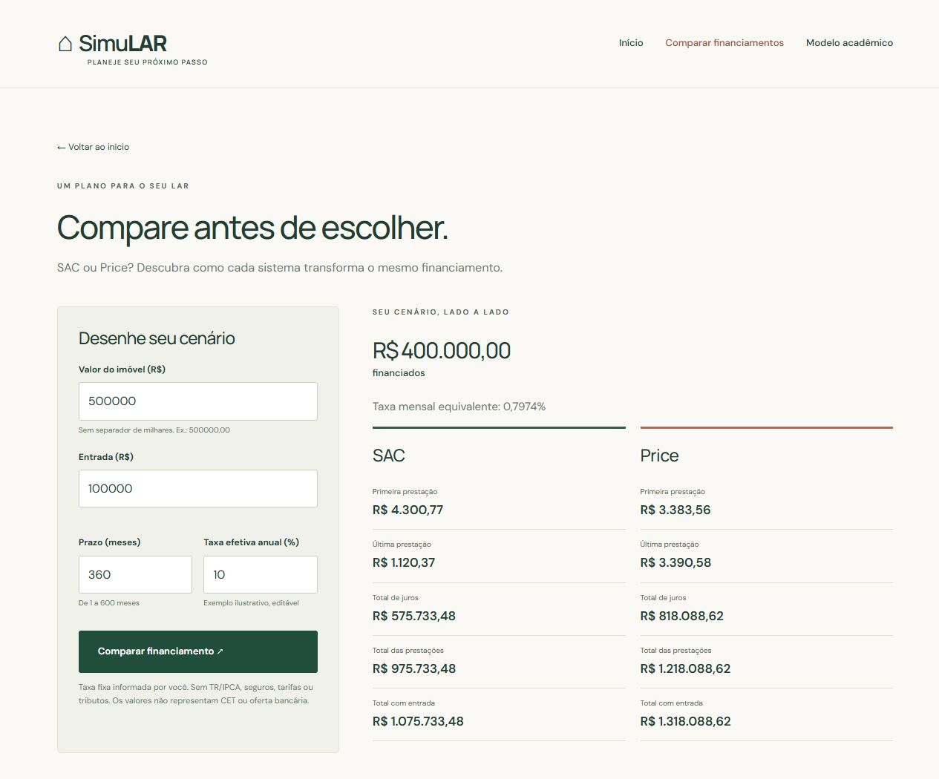
Um cenário, dois caminhos
Principal: R$ 400.000
Prazo: 360 meses
Taxa ilustrativa: 10% a.a. efetivos
Primeira prestação SAC
R$ 4.300,77
Primeira prestação Price
R$ 3.383,56
08 / 10
Entrega para avaliação · SimuLAR
Notes:
Tempo sugerido: 1:30
Captura real do comparador em 1280 pixels. Imóvel 500 mil, entrada 100 mil. Juros totais SAC 575733,48 e Price 818088,62. Não apresentar o exemplo como taxa vigente ou proposta. Ajuste final Price leva última parcela a 3390,58 nesta política de arredondamento. Fonte: docs/testes-etapa-5.md e docs/evidencias/comparador-1280.png.
Base: docs/requisitos.md, docs/casos-de-uso.md, docs/dicionario-dados.md. Versão de entrega de 02/11/2026.

Slide 9
Demonstração da aplicação
1 Acadêmico: masculino, 18, salário 5000
Resultado: R$ 375.000 e fator 75
2 Idade 17 e feminino 51: mensagens específicas
3 Comparador: SAC e Price, gráfico e tabela mensal
Alterar entrada remove o resultado anterior
09 / 10
Entrega para avaliação · SimuLAR
Notes:
Tempo sugerido: 3:00
Executar o roteiro em docs/roteiro-apresentacao.md. Abrir aplicação antes da apresentação e deixar terminal rodando. Se a demonstração falhar, usar as capturas locais. Reservar três minutos. Não digitar dados pessoais reais.
Base: docs/requisitos.md, docs/casos-de-uso.md, docs/dicionario-dados.md. Versão de entrega de 02/11/2026.

Slide 10
Entrega e limites
Aplicação, testes, CI e documentação disponíveis
Relatório técnico e matriz de rastreabilidade concluídos
Pendente: issues, pull requests e integração em main
Evolução: indexadores e encargos com hipóteses explícitas
Versão candidata para avaliação acadêmica
10 / 10
Entrega para avaliação · SimuLAR
Notes:
Tempo sugerido: 1:30
Concluir com evidências, sem alegar fluxo colaborativo ainda inexistente. A versão é candidata v1.0.0-rc.1. A adaptação TypeScript precisa de aceitação do professor. Os 15 minutos incluem três minutos de demonstração, sem perguntas. Se perguntas estiverem incluídas, reduzir dois minutos conforme roteiro. Fonte: docs/relatorio-final.md.
Base: docs/requisitos.md, docs/casos-de-uso.md, docs/dicionario-dados.md. Versão de entrega de 02/11/2026.

